Slide 1
Neue Unterrichtsmaterialien zur Teilchenphysik
Philipp Lindenau
Dresden | 23.09.2016
Herzlich willkommen!
Notes:
Präsentation mit Notizen hinterlegt!

Slide 2


Slide 3
Materialentwicklung
  Kooperation mit der Joachim Herz Stiftung
  Laufzeit: 2013 – 2016
  enge Kooperation mit Lehrkräften (NTW-Alumni), u.a. 3 Workshops
  modulare Sammlung von Handreichungen für Lehrkräfte (4 Bände)
  Kostenfrei erhältlich auf:
    www.teilchenwelt.de/tp
    www.leifiphysik.de/tp
    Online oder als Druckexemplar
  Band 3 und 4 bereits erschienen
  Band 1 und 2 folgen im Lauf des Jahres
Notes:
Seit September 2013 besteht zwischen der Joachim Herz Stiftung und dem Netzwerk Teilchenwelt eine Kooperation zum Projekt „Unterrichtsmaterial Teilchenphysik“. Neben der Überarbeitung des Portals LEIFI Physik, umfasst die Kooperation die Erstellung von umfangreichem Material für den Schulunterricht. In einer Reihe von Workshops mit Lehrkräften, die dem Netzwerk Teilchenwelt bereits verbunden sind, sowie Wissenschaftler/inne/n und Fachdidaktiker/inne/n haben NTW und JHS daran gearbeitet, Unterrichtsmaterial zu entwickeln, das Lehrkräften Ideen, Anregungen und Hintergrundinformationen zur Vermittlung der Teilchen- und Astroteilchenphysik geben soll: fachlich korrekt und gleichzeitig praktisch einsetzbar. Entstanden ist eine modulare Sammlung von Handreichungen für Lehrkräfte. Band 3 „Kosmische Strahlung“ sowie Band 4 „Mikrokurse“ sind bereits erschienen. Band 1 „Wechselwirkungen, Ladungen und Teilchen“ sowie Band 2 „Forschungsmethoden“ folgen im Laufe des Jahres.
Alle Materialien stehen kostenfrei zur Verfügung und können online unter www.teilchenwelt.de/tp runtergeladen bzw. bestellt werden.

Slide 4

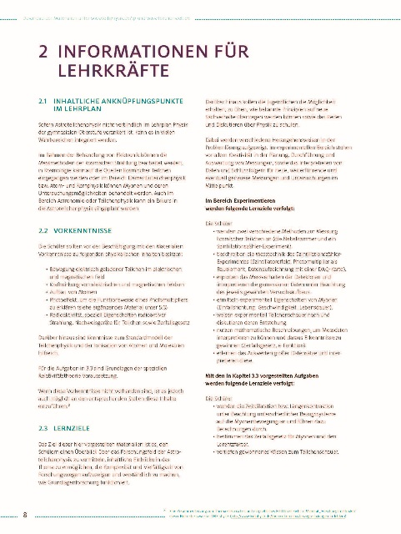
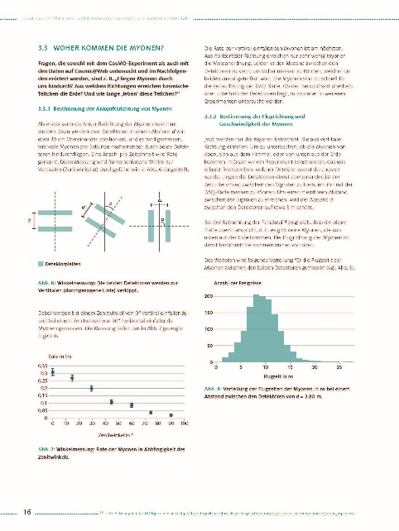
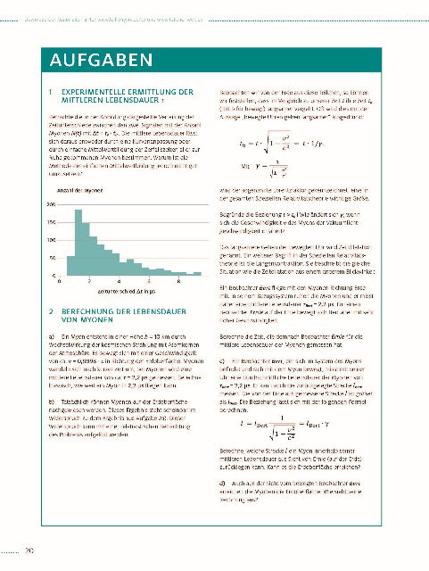
Band 3: Kosmische Strahlung
  32 Seiten
  Fokus: Untersuchung von Myonen
  Hintergrundinfos für Lehrkräfte
  Fachtext für Schüler/innen
  Aktivitäten, Aufgaben und Lösungen
Notes:
Band 3 „Kosmische Strahlung“ bietet Einblicke in das faszinierende Forschungsfeld der Astroteilchenphysik. Dabei steht die experimentelle Untersuchung von kosmischen Teilchen am Beispiel der Myonen im Vordergrund. Lehrkräfte erhalten in dem 32-seitigen Heft Hintergrundinformationen sowie Ideen und Anregungen, wie sich das Thema in den Unterricht einbinden lässt. Außerdem enthält die Broschüre Fachtexte und Experimente für Schüler/innen, die durchentsprechende Aufgaben und Lösungen sowie einem Überblick an weiterführenden Materialien zum Thema ergänzt werden.

Slide 5

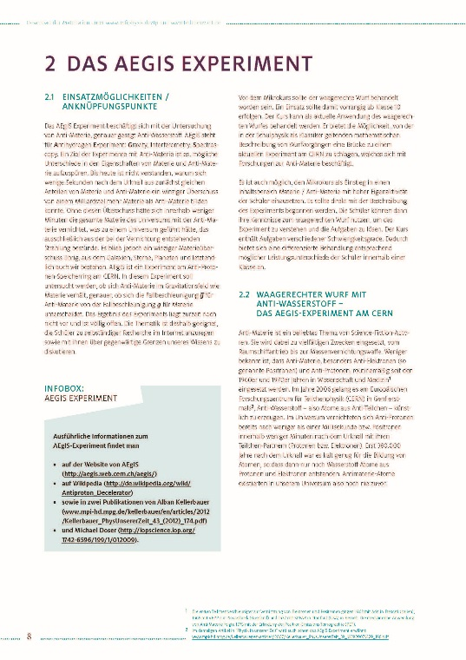
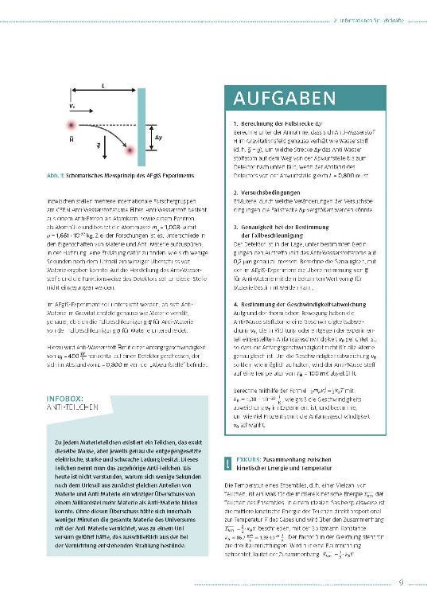
Band 4: Mikrokurse
  28 Seiten
  4 Kurse
  Zeitbedarf 1-2 Unterrichtsstunden
  Anknüpfung an klassische Lehrplanthemen, z.B. waagerechter Wurf mit Anti-Wasserstoff
  mit Aufgaben und Lösungen
Notes:
In den Lehrplänen einiger Bundesländer gibt es noch keinen eigenständigen Themenbereich Teilchenphysik. Für diesen Fall sind die in Band 4 vorgestellten Mikrokurse zusammengestellt worden. Er bietet vier Kurse, die auf originelle Weise eine Brücke von klassischen Lehrplanthemen zu aktuellen Forschungsgegenständen der Teilchenphysik schlagen. Denn viele der im Physikunterricht behandelten Themen lassen sich leicht um einen Bezug zur modernen Physik und insbesondere der Teilchenphysik ergänzen. Der zeitliche Bedarf für die Behandlung eines Kurses beträgt ca. ein bis zwei Unterrichtsstunden. Zu jedem Kurs werden Einsatzmöglichkeiten und wünschenswerte Vorkenntnisse der Schüler angegeben. Auf mögliche Erweiterungen und Vertiefungen wird hingewiesen.

Slide 6
Band 1: Wechselwirkungen, Ladungen und Teilchen
  Ca. 100 Seiten Hintergrundinformationen für Lehrkräfte
  Einführung in das Standardmodell über das Konzept von Ladungen und Wechselwirkungen
  Spiralcurriculum, didaktische und fachliche Hinweise
  Aufgabenblätter online
  Forschungsziele
  Beschleuniger
  Detektoren
  Zahlreiche Aufgaben
Band 2: Forschungsmethoden
Notes:
Im Material „Wechselwirkungen, Ladungen und Elementarteilchen“ (Band 1) sind auf ca. 100 Seiten Hintergrundinformationen für Lehrkräfte sowie ein ausführlicher Fachtext zu den grundlegenden Konzepten der Elementarteilchenphysik zusammengestellt. Darüber hinaus sind eingehende methodische und fachliche Hinweise enthalten.
Der Fachtext wurde speziell für Lehrkräfte entwickelt, lässt sich aber auch für Schüler/innen im Leistungskurs Physik/Fach mit erhöhtem Anforderungsniveau verwenden. Zur Umsetzung des Fachtextes im Unterricht wurde ein Spiralcurriculum entwickelt. Dadurch wird eine wiederkehrende Beschäftigung mit den grundlegenden Konzepten der Elementarteilchenphysik in differenzierter Form und Tiefe, in unterschiedlichem Umfang, auf sich steigerndem Niveau und auf der Grundlage unterschiedlicher Vorkenntnisse im Physikunterricht möglich.
Alle Aufgabenblätter werden künftig online zur Verfügung stehen.
Das Material zu den Forschungsmethoden der Teilchenphysik (Band 2) soll einen Einblick in die Forschungsziele der experimentellen Teilchenphysik, den Aufbau und die Funktionsweise von Teilchenbeschleunigern sowie die Auswertung der Daten, die mithilfe von Teilchendetektoren aufgenommen werden. Auf der Grundlage von Aufgaben in unterschiedlichen Formaten und Zusatzmaterialien wie Arbeitsblättern ist eine vielfältige Beschäftigung mit den Inhalten möglich. Darüber hinaus werden Materialien von Teilchenphysik-Masterclasses von Netzwerk Teilchenwelt bereitgestellt, die im Unterricht eine eigenständige Auswertung von echten Daten des ATLAS-Detektors durch die Schüler ermöglichen.

Slide 7
www.teilchenwelt.de
Notes:
Mehr Informationen zum Netzwerk Teilchenwelt finden Sie unter www.teilchenwelt.de.
Bei Fragen stehen Ihnen unsere Kollegen unter mail@teilchenwelt.de gern zur Verfügung.

Slide 8

Was ist Physik?
Physik versucht die
Wirklichkeit / Welt
zu beschreiben
Am Besten:
Möglichst einfach

Slide 9
Vereinheitlichungen in der Physikgeschichte
Newtonsche Mechanik (17. Jhd.): „irdische“ Fallgesetze (Galilei) und Bewegung der Himmelskörper (Kepler) als Folgen der Gravitation
Elektromagnetismus (19. Jhd.): Zusammenfassung elektrischer und magnetischer Phänomene durch J. C. Maxwell
Relativitätstheorie (20. Jhd.): Vereinheitlichung von Raum und Zeit zur Raumzeit und von Masse und Energie (E = mc²) durch A. Einstein

Slide 10
Reduktion
Basiskonzept
Wechselwirkung
= Kraft + Umwandlung + Erzeugung + Vernichtung
Alle Vorgänge / Phänomene lassen sich auf 4 Wechselwirkungen zurückführen
Hangabtriebskraft,
Wasserkraft,
Gasdruck,
Radiowellen,
Luftreibung,
Radioaktive Umwandlungen,
…
…
4 Fundamentale
Wechselwirkungen

Slide 11
Das Standardmodell der Teilchenphysik
In den 1960er und 1970er Jahren entwickelt
Seitdem in zahlreichen Experimenten überprüft und bestätigt
Präziseste Beschreibung der Vorgänge in unserem Universum, die uns aktuell zur Verfügung steht
Elegantes Theoriegebäude mit großer Vorhersagekraft angereichert durch experimentelle Erkenntnisse

Slide 12
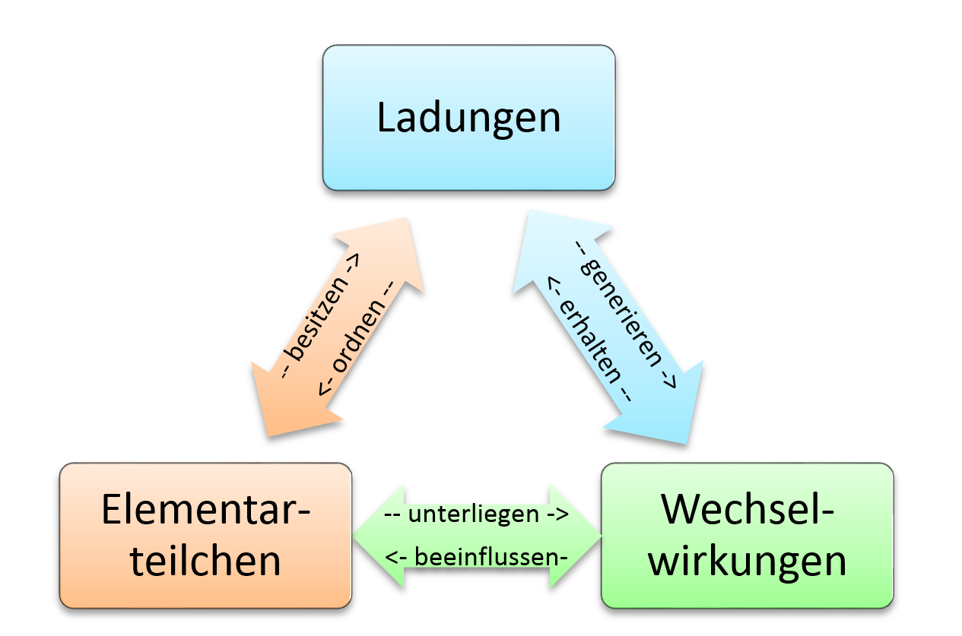
Die drei Grundpfeiler des Standardmodells

Slide 13
Das Standardmodell der Teilchenphysik
Grundlage: fundamentale Symmetrien (lokale Eichsymmetrien)
Ladungen und Wechselwirkungen
nicht: Spektrum der existierenden Elementarteilchen, dies ist rein experimentelle Erkenntnis
Fundamentale Bedeutung des Ladungsbegriffs!

Slide 14
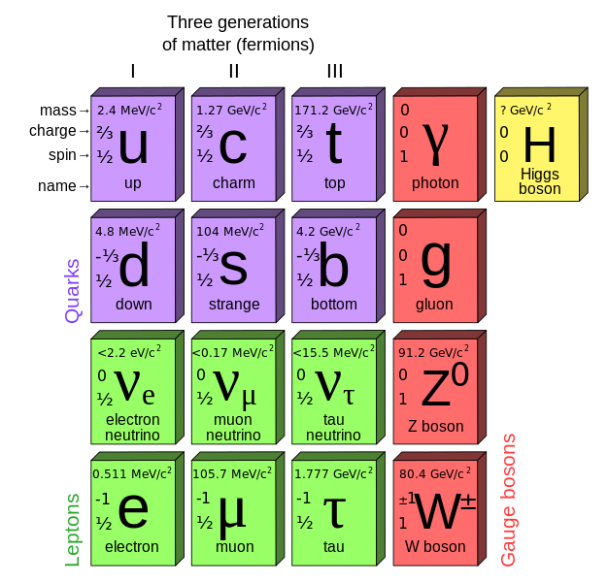
Fußball-Analogie
Wie erklärt man jemandem etwas Unbekanntes? z.B. Fußball...
Man beginnt nicht mit der Anzahl der Spieler oder gar deren Positionen, sondern mit den Grundregeln
Spieler = Elementarteilchen
Regeln = Wechselwirkungen, Erhaltungssätze,...
Wieso also bei der Behandlung des
Standardmodells damit beginnen??
  Nur u,d,e sind für Aufbau der Materie nötig
  Warum es genau diese Teilchen gibt, kann
  nicht vorhergesagt werden (nicht verstanden!)
  Das Standardmodell ist eine
  Theorie der Wechselwirkungen

Slide 15
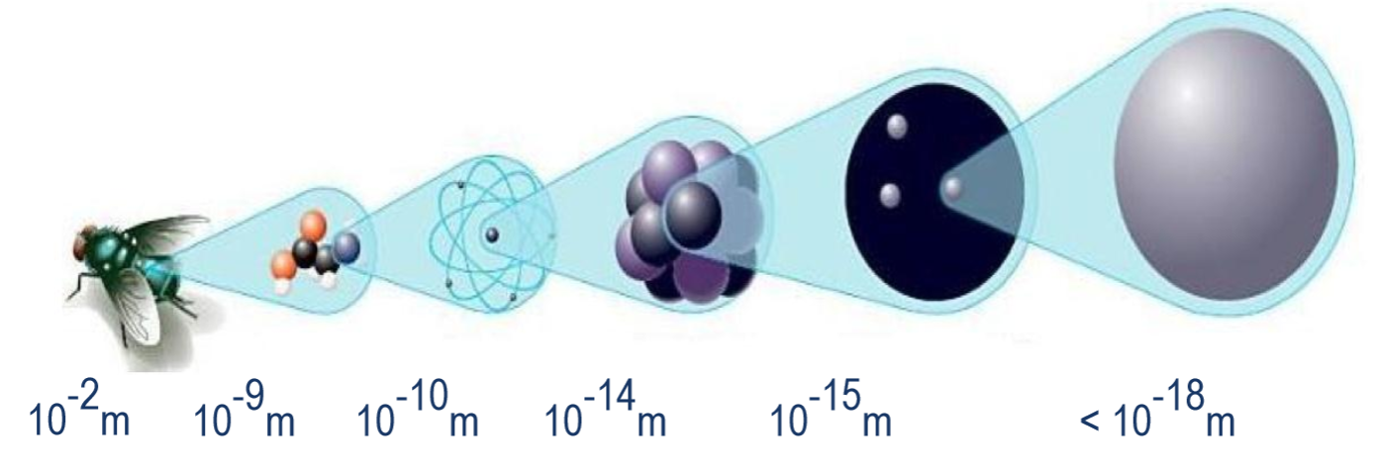
Größenordnungen in der Teilchenphysik
Molekül Atom Atomkern Nukleonen Quarks

Slide 16
Reduktion
Basiskonzept
Wechselwirkung
= Kraft + Umwandlung + Erzeugung + Vernichtung
Alle Vorgänge / Phänomene lassen sich auf 4 Wechselwirkungen zurückführen
Hangabtriebskraft,
Wasserkraft,
Gasdruck,
Radiowellen,
Luftreibung,
Radioaktive Umwandlungen,
…
…
4 Fundamentale
Wechselwirkungen

Slide 17
Basiskonzept
Wechselwirkung
Basiskonzept
Wechselwirkung
= Kraft + Umwandlung + Erzeugung + Vernichtung
Umfasst die Phänomene
  Kraft (Vektor) (z.B. Coulomb-Kraft)
  Umwandlung von Teilchen ineinander (z.B. β-Umwandlung)
  Erzeugung von Materie+Antimaterie (z.B. Elektron+Positron)
  Vernichtung in Botenteilchen (z.B. PET: 2 Photonen)
Begriffe Kraft und Wechselwirkung sind klar zu trennen
Kraft nur dort verwenden, wo wirklich Kraft gemeint ist

Slide 18
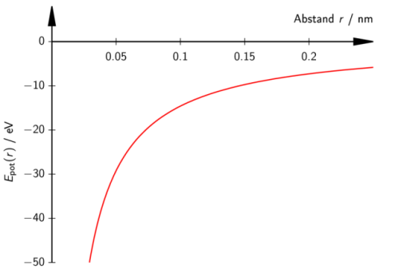
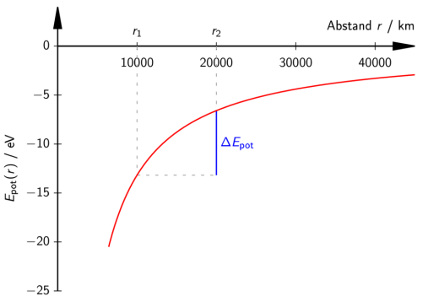
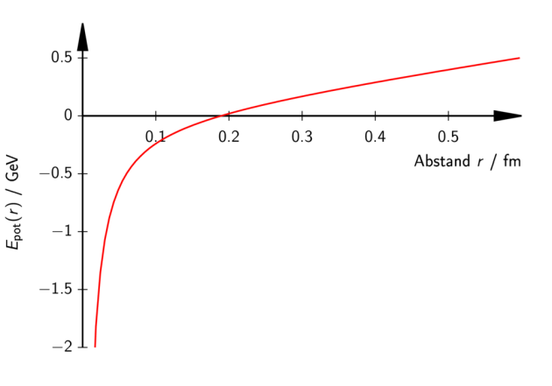
Ausgangspunkt: Beschreibung der Vorgänge mit 2 bekannten Wechselwirkungen
Elektromagnetische WW
Gravitation
Warum „halten“ die 8 Protonen im Sauerstoffkern zusammen, obwohl sie sich elektromagnetisch abstoßen? (r~fm)
Einführung: starke WW

Slide 19
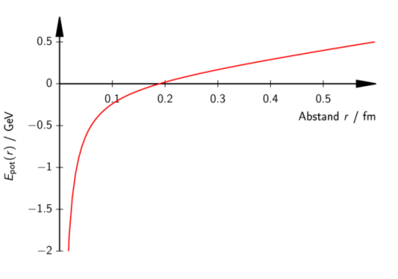
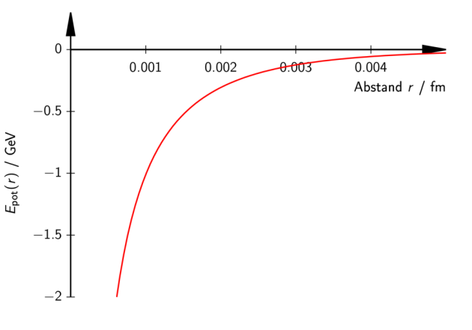
Die vierte fundamentale Wechselwirkung
Elektromagnetische WW
Gravitation
starke WW
Warum scheint die Sonne seit nunmehr über vier Milliarden Jahren?
  Umwandlung 2p ->2n
  (4p -> ⁴He + 2e⁺ + 2ν_{e} )
  passiert innerhalb des Protons
  r ~ 0.001 fm
Einführung: schwache WW

Slide 20

Vergleich der potenziellen Energien
Elektromagnetische WW
Gravitation
schwache WW
starke WW

Slide 21
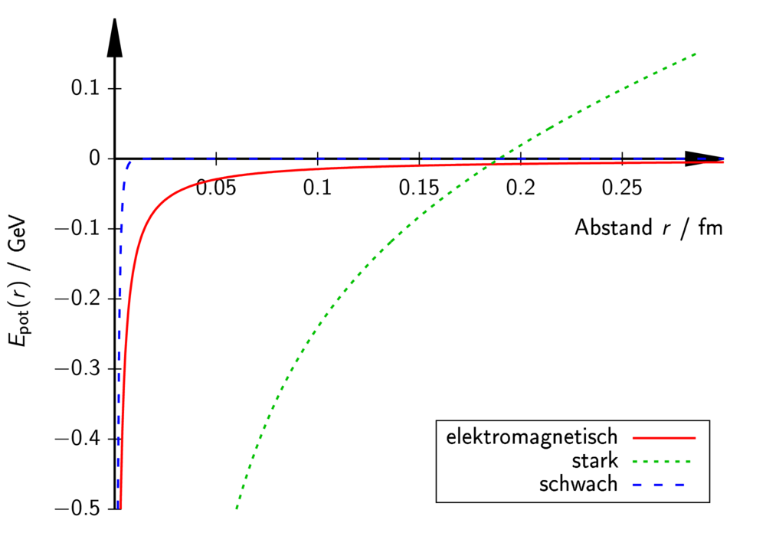
Vergleich der potenziellen Energien

Slide 22
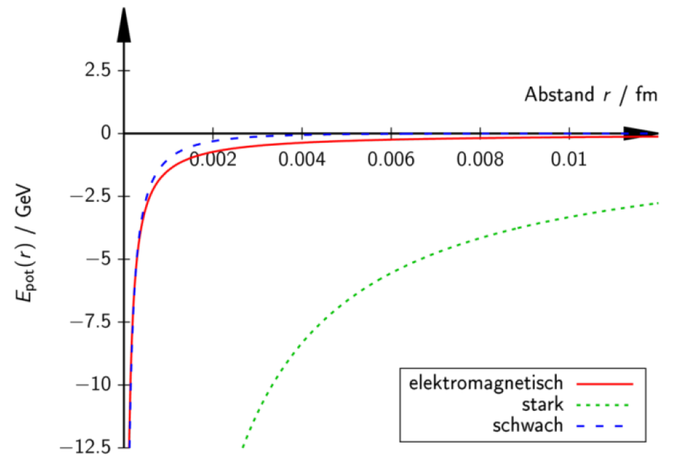
Vergleich der potenziellen Energien bei sehr kleinen Abständen
Erkennbar: mit wenigen, ähnlichen Prinzipien die Vorgänge der Welt beschreiben
Das Konzept der Ladung (elektrische Ladung) sollte erweitert werden

Slide 23

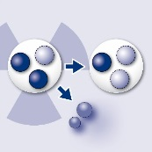
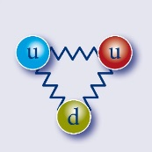
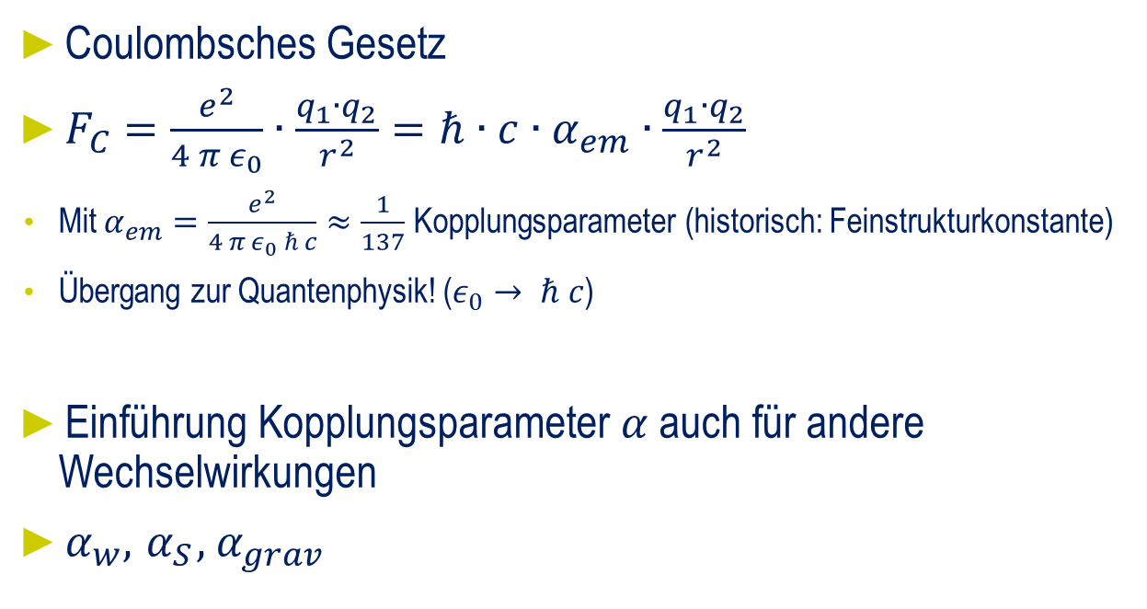
Erweiterung: Konzept der Ladung
Coulombsches Gesetz
$F_{C}=\frac{e^{2}}{4 π{ ε}_{0}}∙\frac{q_{1}∙q_{2}}{r^{2}}=ℏ∙c∙α_{em}∙\frac{q_{1}∙q_{2}}{r^{2}}$
Mit $α_{em}=\frac{e^{2}}{4 π ε_{0} ℏ c}≈\frac{1}{137}$ Kopplungsparameter (historisch: Feinstrukturkonstante)
Übergang zur Quantenphysik! ($ε_{0}→ ℏ c$)
Einführung Kopplungsparameter $α$ auch für andere Wechselwirkungen
$α_{w}, { α}_{S}, { α}_{grav}$
Notes:
Analog zur elektrischen Ladung existieren weitere Ladungen.
-schwache und starke Ladung
Ebenfalls sind die
-schwache Ladungszahl, und der
-starke Farbladungsvektor charakteristische Teilcheneigenschaften.
Ein Teilchen lässt sich anhand seiner elektrischen- und schwachen Ladungszahl, seiner starken Farbladungsvektoren und seiner Masse eindeutig charakterisieren.

Slide 24


Basiskonzept der Ladung
Ladungszahl als charakteristische Teilcheneigenschaft
Bekannt:
    Elektrische Ladung
Elementarladung ist nun im Kopplungsparameter α enthalten
(ist damit Eigenschaft der Wechselwirkung!)
Die Teilcheneigenschaft ist eigentlich nur die Ladungszahl
(analog zur üblichen Kernladungszahl Z)
$$Q=q ∙ e$$
Elektrische Ladungszahl
Elementarladung
Notes:
Bekannteste Ladung ist die elektrische Ladung.
Sie ist das Produkt aus elektrischer Ladungszahl und Elementarladung.
Die elektrische Ladungszahl ist eine charakteristische Teilcheneigenschaft!
Analog zur elektrischen Ladung existieren weitere Ladungen → nächste Folie

Slide 25


Erweiterung: Konzept der Ladung
Einführung: Zu jeder Wechselwirkung existiert eine Ladung
Ladungszahl als charakteristische Teilcheneigenschaft
Bekannt:
    Elektrische Ladung elektrische Ladungszahl
Neu:
    Schwache Ladung schwache Ladungszahl
    Starke (Farb-)Ladung starker Farbladungsvektor
Produkt zweier Ladungen
kann positiv oder negativ sein
$$q$$
I
$$\vec{C}$$
Notes:
Analog zur elektrischen Ladung existieren weitere Ladungen.
-schwache und starke Ladung
Ebenfalls sind die
-schwache Ladungszahl, und der
-starke Farbladungsvektor charakteristische Teilcheneigenschaften.
Ein Teilchen lässt sich anhand seiner elektrischen- und schwachen Ladungszahl, seiner starken Farbladungsvektoren und seiner Masse eindeutig charakterisieren.

Slide 26
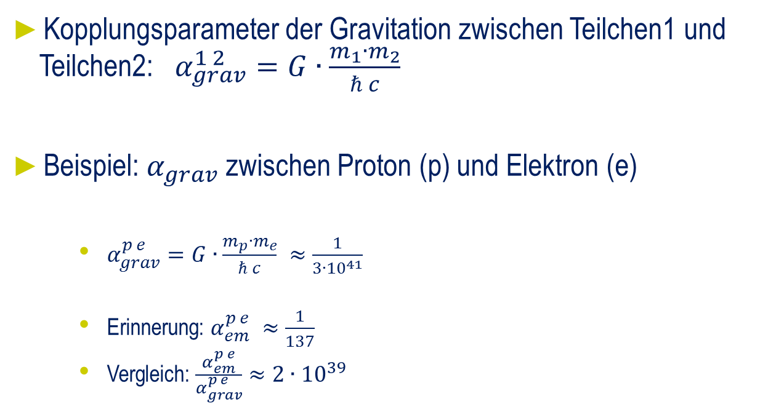
Erweiterung: Konzept der Ladung
Kopplungsparameter der Gravitation zwischen Teilchen1 und Teilchen2: $α_{grav}^{1 2}=G∙\frac{m_{1}∙m_{2}}{ℏ c}$
Beispiel: $α_{grav}$ zwischen Proton (p) und Elektron (e)
    $α_{grav}^{p e}=G∙\frac{m_{p}∙m_{e}}{ℏ c} ≈\frac{1}{3∙{10}^{41}}$
    Erinnerung: $α_{em}^{p e} ≈\frac{1}{137}$
    Vergleich: $\frac{α_{em}^{p e}}{α_{grav}^{p e}}≈2∙{10}^{39}$
Notes:
Analog zur elektrischen Ladung existieren weitere Ladungen.
-schwache und starke Ladung
Ebenfalls sind die
-schwache Ladungszahl, und der
-starke Farbladungsvektor charakteristische Teilcheneigenschaften.
Ein Teilchen lässt sich anhand seiner elektrischen- und schwachen Ladungszahl, seiner starken Farbladungsvektoren und seiner Masse eindeutig charakterisieren.

Slide 27
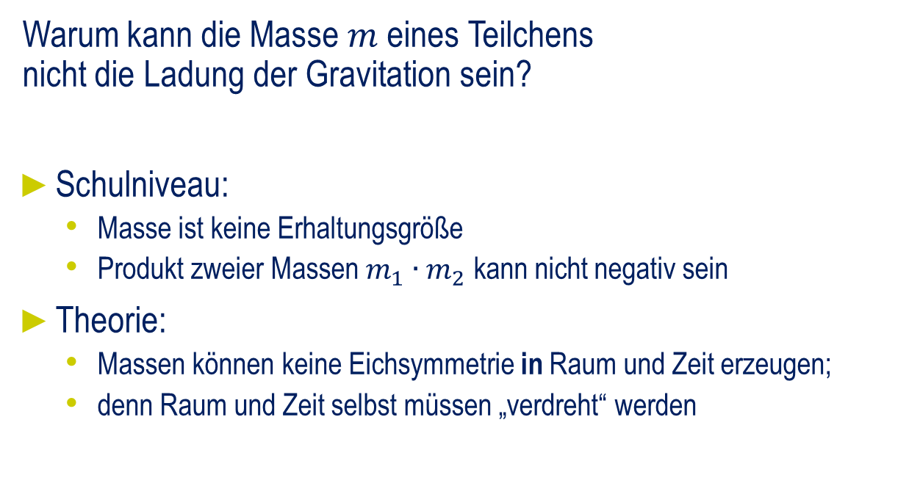
Ladung der Gravitation?
Warum kann die Masse $m$ eines Teilchens
nicht die Ladung der Gravitation sein?
Schulniveau:
  Masse ist keine Erhaltungsgröße
  Produkt zweier Massen $m_{1}∙m_{2}$ kann nicht negativ sein
Theorie:
  Massen können keine Eichsymmetrie in Raum und Zeit erzeugen;
  denn Raum und Zeit selbst müssen „verdreht“ werden
Notes:
Analog zur elektrischen Ladung existieren weitere Ladungen.
-schwache und starke Ladung
Ebenfalls sind die
-schwache Ladungszahl, und der
-starke Farbladungsvektor charakteristische Teilcheneigenschaften.
Ein Teilchen lässt sich anhand seiner elektrischen- und schwachen Ladungszahl, seiner starken Farbladungsvektoren und seiner Masse eindeutig charakterisieren.

Slide 28
Konzept der Ladung
Ladungen sind charakteristische Teilcheneigenschaften
Teilchen nehmen nur dann an einer bestimmten WW teil, wenn sie die Ladung der entsprechenden Wechselwirkung besitzen
Und:
Ladungen dienen als Ordnungsprinzip für Teilchen
Ladungen sind fundamentale Erhaltungsgrößen
    Grundlage der Symmetrien des Standardmodells

Slide 29
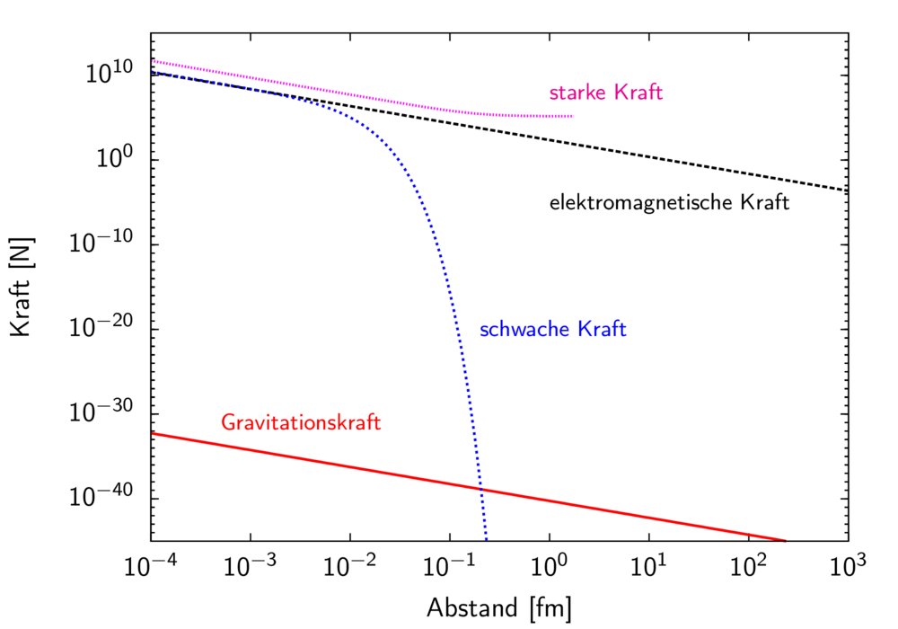

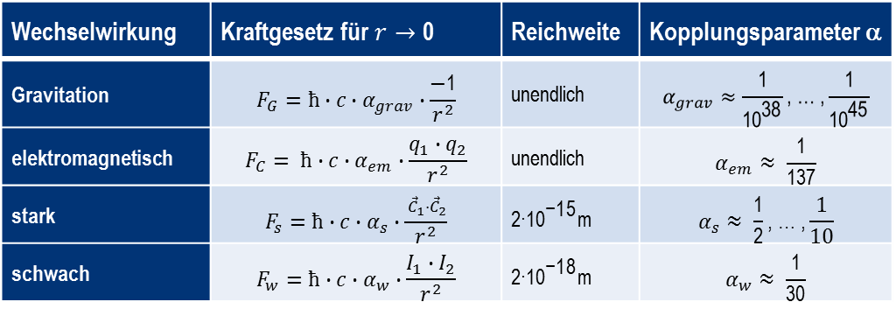
Vergleich der Kräfte
Tiefe Einsicht:
Alle $\sim \frac{1}{r^{2}}$ für kleine r
Wechselwirkung | Kraftgesetz für $r→\text{0}$ | Reichweite | Kopplungsparameter α
Gravitation | $$F_{G}=ħ∙c∙α_{grav}∙\frac{−\text{1}}{r^{2}}$$ | unendlich | $$α_{grav}≈\frac{\text{1}}{{\text{10}}^{\text{38}}}\text{, … ,}\frac{\text{1}}{{\text{10}}^{\text{45}}}$$
elektromagnetisch | $$F_{C}= {ħ∙c∙α}_{em}∙\frac{q_{1}∙q_{2}}{r^{2}}$$ | unendlich | $$α_{em}≈ \frac{\text{1}}{\text{137}}$$
stark | $$F_{s}=ħ∙c∙α_{s}∙\frac{ {\vec{C}}_{1}⋅{\vec{C}}_{2}}{r^{2}}$$ | ${\text{2∙10}}^{\text{−15}}$m | $$α_{s}≈ \frac{\text{1}}{\text{2}}\text{, … ,}\frac{1}{10}$$
schwach | $$F_{w}={ħ∙c∙α}_{w}∙\frac{I_{1}∙I_{2}}{r^{2}}$$ | $\text{2∙}{\text{10}}^{\text{−18}}$m | $$α_{w}≈ \frac{\text{1}}{\text{30}}$$
Notes:
Abbildung:
Kräfte als Funktion des Abstands der wechselwirkenden Teilchen.
Für die elektromagnetische Kraft, schwache Kraft und Gravitationskraft ist jeweils die Kraft
zwischen zwei Elektronen dargestellt. Für die
starke Kraft wurde als Beispiel die Kraft zwischen Quark und Anti-Quark bzw. die kovalente Kraft zwischen zwei Nukleonen gewählt.

Slide 30
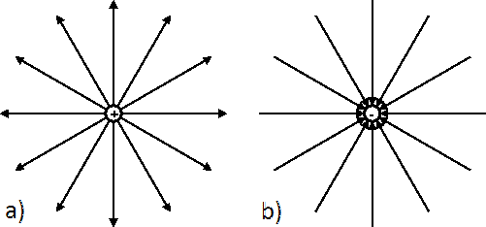

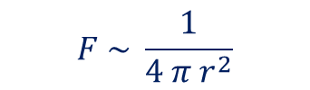

Geometrische Betrachtung
Klassische Physik: Feldlinien, hier elektromagnetische WW
Dichte der Feldlinien ist proportional zur Stärke der Kraft
$$F=Q ∙ E$$
$$A=4πr^{2}$$
$$F \sim \frac{1}{4 π r^{2}}$$
Notes:
Die Fernwirkung der Gravitationskraft sowie der magnetischen und elektrischen Feldkraft werden in der klassischen Physik durch Felder beschrieben.
Elektrische Felder lassen sich durch Feldlinien beschreiben.
Gerade Pfeile zeigen von der positiven Ladung weg.
Die Stärke der „Kraft/WW“ ist proportional zur Dichte der Feldlinien.
Legt man nun eine 3-D-Kugel um die elektrisch positive Ladung, so ist die Kraft proportional zur Oberfläche der Kugel und damit proportional zu 1/r²

Slide 31
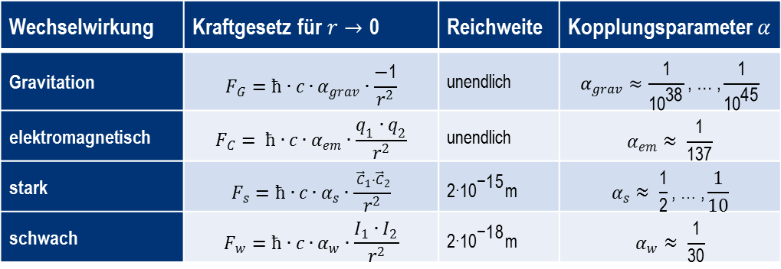
Reichweiten der Kräfte
Unendlich:
im Alltag spürbar
Endlich:
nur subatomar
Wechselwirkung | Kraftgesetz für $r→\text{0}$ | Reichweite | Kopplungsparameter $α$
Gravitation | $$F_{G}=ħ∙c∙α_{grav}∙\frac{−\text{1}}{r^{2}}$$ | unendlich | $$α_{grav}≈\frac{\text{1}}{{\text{10}}^{\text{38}}}\text{, … ,}\frac{\text{1}}{{\text{10}}^{\text{45}}}$$
elektromagnetisch | $$F_{C}= {ħ∙c∙α}_{em}∙\frac{q_{1}∙q_{2}}{r^{2}}$$ | unendlich | $$α_{em}≈ \frac{\text{1}}{\text{137}}$$
stark | $$F_{s}=ħ∙c∙α_{s}∙\frac{ {\vec{C}}_{1}⋅{\vec{C}}_{2}}{r^{2}}$$ | ${\text{2∙10}}^{\text{−15}}$m | $$α_{s}≈ \frac{\text{1}}{\text{2}}\text{, … ,}\frac{1}{10}$$
schwach | $$F_{w}={ħ∙c∙α}_{w}∙\frac{I_{1}∙I_{2}}{r^{2}}$$ | $\text{2∙}{\text{10}}^{\text{−18}}$m | $$α_{w}≈ \frac{\text{1}}{\text{30}}$$
Notes:
Abbildung:
Kräfte als Funktion des Abstands der wechselwirkenden Teilchen.
Für die elektromagnetische Kraft, schwache Kraft und Gravitationskraft ist jeweils die Kraft
zwischen zwei Elektronen dargestellt. Für die
starke Kraft wurde als Beispiel die Kraft zwischen Quark und Anti-Quark bzw. die kovalente Kraft zwischen zwei Nukleonen gewählt.

Slide 32
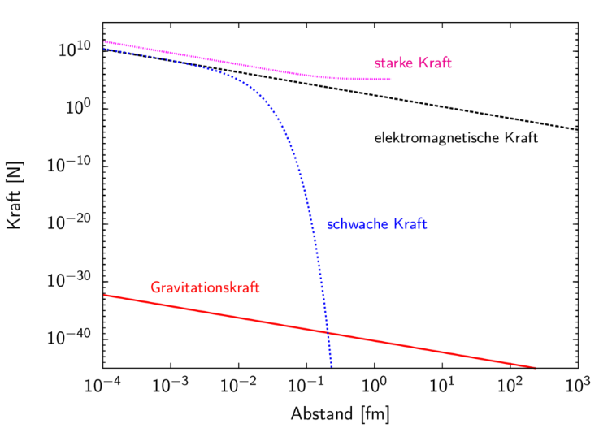
Schwierigkeiten des Feldlinienbilds
Ungewöhnliche Feldlinien für WW,
deren Kräfte zunächst F~1/r² folgen,
dann aber abweichen:
stark schwach
  Kraft -> Feldliniendichte wird konstant Kraft strebt rasch gegen Null
  Feldlinien entstehen spontan Feldlinien enden „im Nichts“

Slide 33
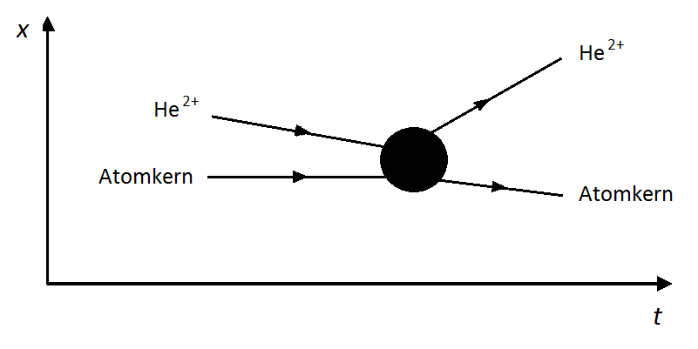
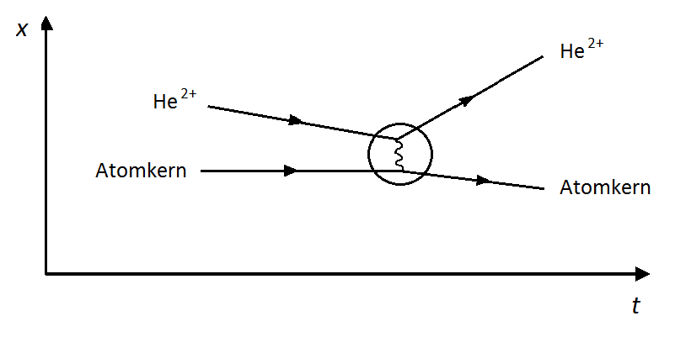
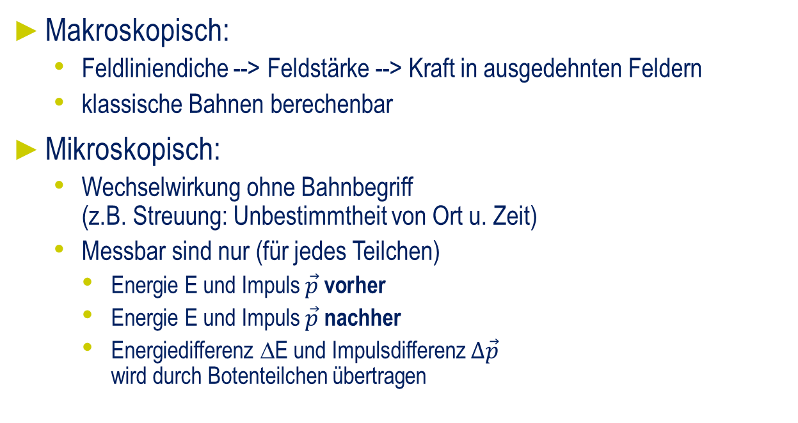
Übergang: Feldlinien zu Botenteilchen
Makroskopisch:
  Feldliniendiche --> Feldstärke --> Kraft in ausgedehnten Feldern
  klassische Bahnen berechenbar
Mikroskopisch:
  Wechselwirkung ohne Bahnbegriff
  (z.B. Streuung: Unbestimmtheit von Ort u. Zeit)
  Messbar sind nur (für jedes Teilchen)
    Energie E und Impuls $\vec{p}$ vorher
    Energie E und Impuls $\vec{p}$ nachher
    Energiedifferenz ΔE und Impulsdifferenz $Δ\vec{p}$
    wird durch Botenteilchen übertragen

Slide 34
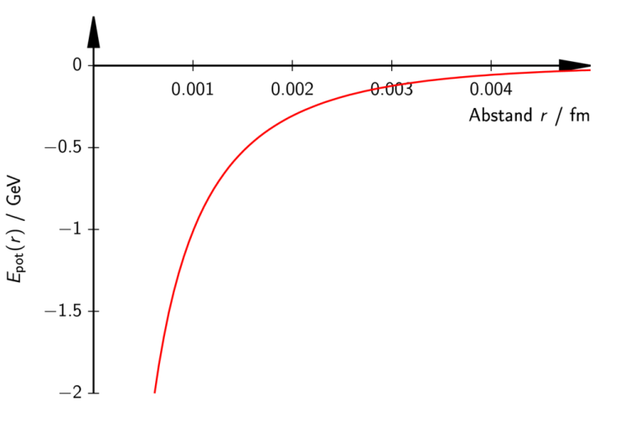
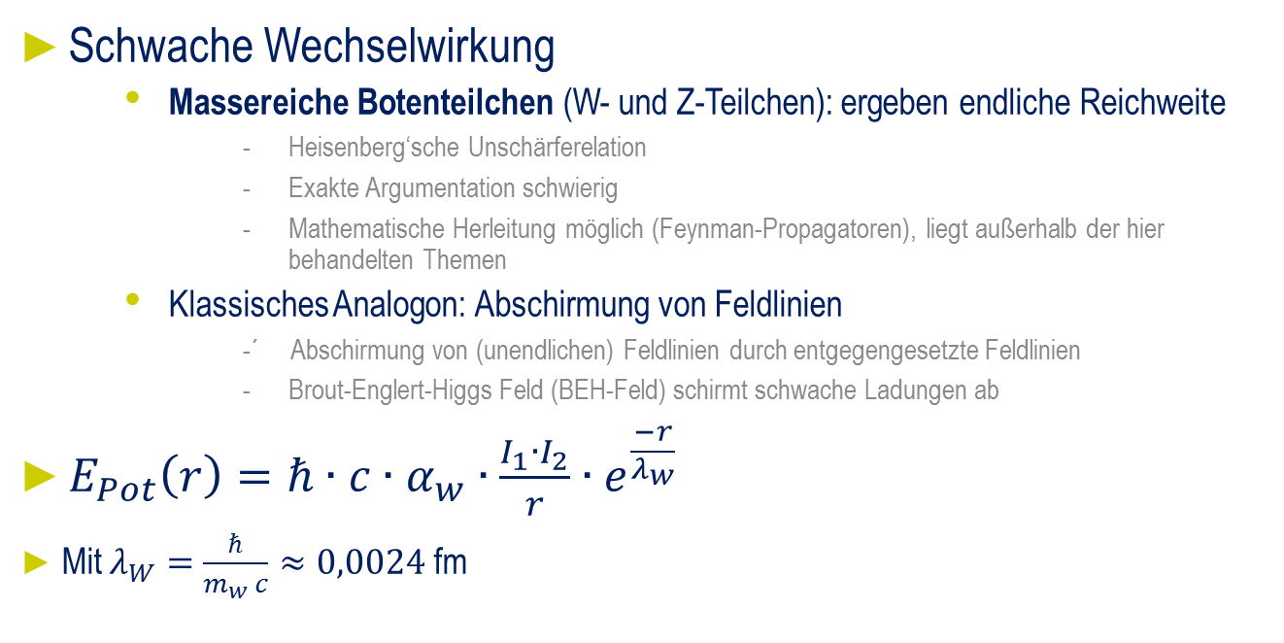
Endliche Reichweiten
Schwache Wechselwirkung
    Massereiche Botenteilchen (W- und Z-Teilchen): ergeben endliche Reichweite
      Heisenberg‘sche Unschärferelation
      Exakte Argumentation schwierig
      Mathematische Herleitung möglich (Feynman-Propagatoren), liegt außerhalb der hier behandelten Themen
    Klassisches Analogon: Abschirmung von Feldlinien
      -´ Abschirmung von (unendlichen) Feldlinien durch entgegengesetzte Feldlinien
      Brout-Englert-Higgs Feld (BEH-Feld) schirmt schwache Ladungen ab
$E_{Pot}\left(r\right)=ℏ∙c∙α_{w}∙\frac{I_{1}∙I_{2}}{r}∙e^{\frac{−r}{λ_{w}}}$
Mit $λ_{W}=\frac{ℏ}{m_{w} c}≈0,0024$ fm

Slide 35
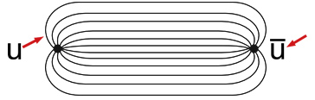
Endliche Reichweiten
Starke Wechselwirkung wird vermittelt durch masselose Botenteilchen (Gluonen)
Aber: Gluonen sind selbst stark geladen, wechselwirken also miteinander

Slide 36
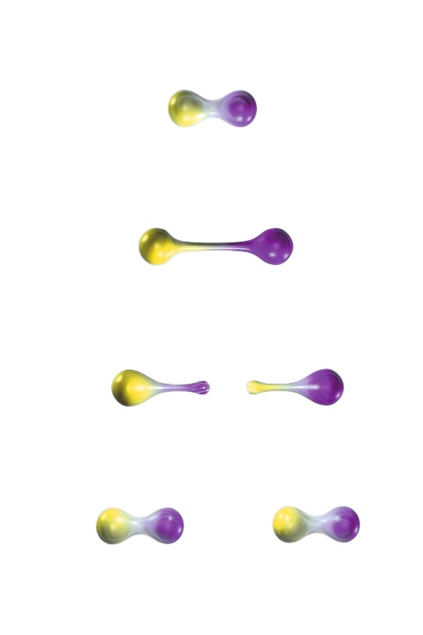
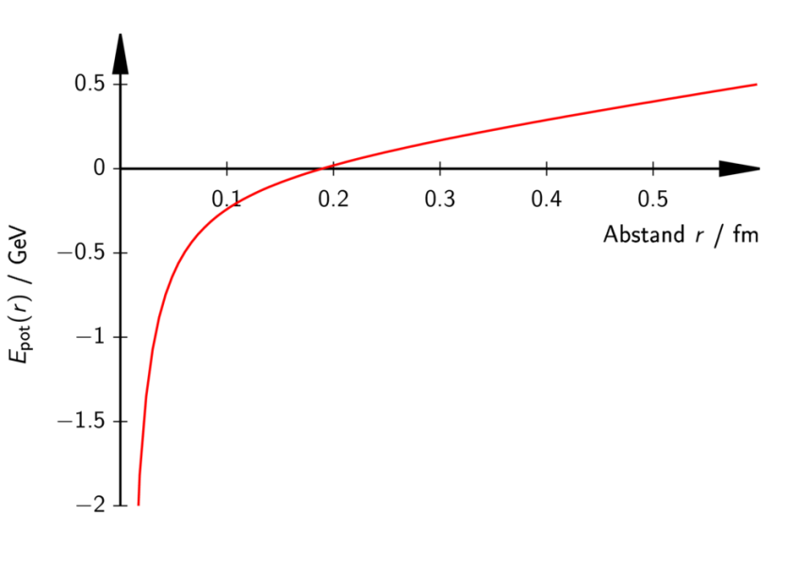

Endliche Reichweiten
Starke Wechselwirkung: Confinement („Eingesperrtheit“)
$E_{Pot}\left(r\right)=ℏ∙c∙α_{s}∙\frac{{\vec{C}}_{1}∙{ \vec{C}}_{2}}{r}+k∙r$
    Linearer Term, ab $r ≈1$ fm
    Im Feld gespeicherte Energie steigt streng monoton
    Genügend Energie um neue Teilchen(-paare) zu erzeugen!
    Begriff: Confinement

Slide 37
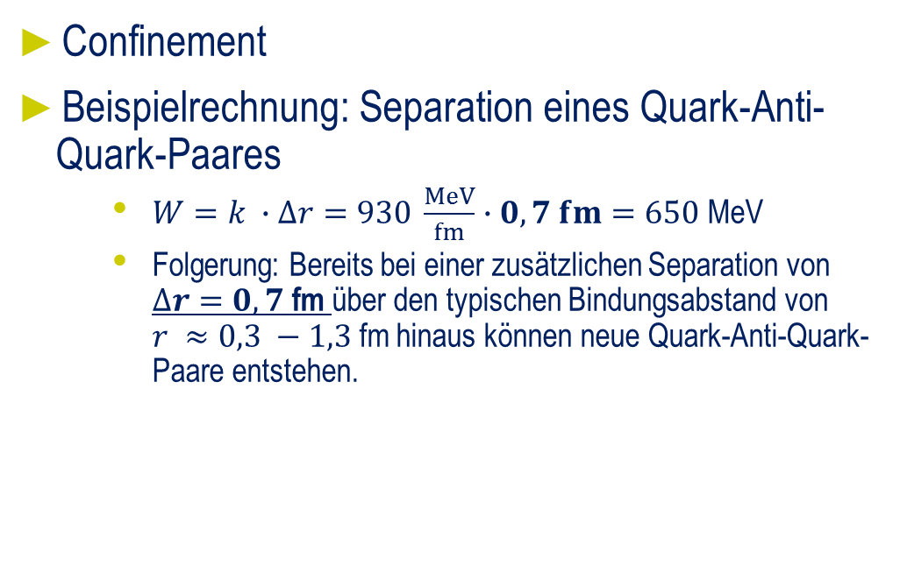
Endliche Reichweiten
Confinement
Beispielrechnung: Separation eines Quark-Anti-Quark-Paares
    $W=k ∙∆r=930 \frac{MeV}{fm}∙0,7 fm=650$ MeV
    Folgerung: Bereits bei einer zusätzlichen Separation von $∆r=0,7$ fm über den typischen Bindungsabstand von $r ≈0,3 −1,3$ fm hinaus können neue Quark-Anti-Quark-Paare entstehen.

Slide 38
Endliche Reichweiten: Botenteilchen
Stark: Gluonen
  Masselos
  Besitzen selber starke Ladung
  Gluonen können selber Gluonen abstrahlen (im Gegensatz zu Photonen)
  Feldliniendichte bleibt konstant
Schwach: „Weakonen“ (W und Z-Teilchen)
  Große Masse
  Quantenmechanik --> Endliche Reichweite
  Masse entsteht durch BEHiggs-Hintergrundfeld
  Abschirmung der Feldlinien (analog: Dielektrikum)

Slide 39
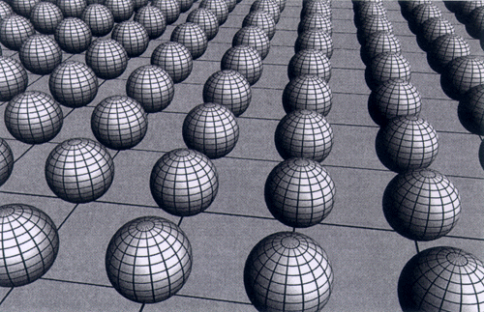
Spekulationen
Zusätzliche Dim für Gravitation könnten die Kräfte „vereinigen“
Gravitationskraft für 4 zusätzliche Dimensionen unterhalb 10 fm

Slide 40
Zusammenfassung: Wechselwirkungen
Alle bekannten Vorgänge im Universum lassen sich auf 4 fundamentale Wechselwirkungen zurückführen
    (Gravitation, elektromagnetische, schwache und starke WW)
3 dieser WWn werden im Standardmodell der Teilchenphysik beschrieben und besitzen sehr ähnliche Grundprinzipien
Nur 2 WWn besitzen eine unendliche Reichweite, während die beiden anderen auf subnukleare Abstände beschränkt sind
→ Die Wechselwirkungen des Standardmodells werden durch Ladungen hervorgerufen

Slide 41
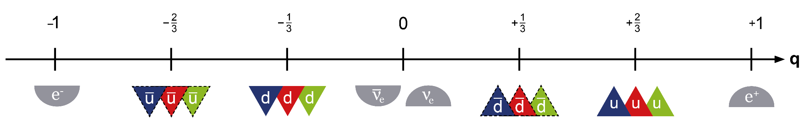

Elektrische Ladung
Übersicht über die elektrischen Ladungszahlen $q$
einiger Anti-/Materieteilchen
Elektrische Ladung ist gequantelt
Notes:
Es existieren bestimmte elektrische Ladungszahlen für bestimmte Anti-/Materieteilchen
Kleinste (bisher) bekannte Ladungseinheit ist 1/3
Lehrer sollen diese Übersichten nicht abschreiben, nur einen Eindruck erhalten! (Sie erhalten die Übersichten als Hilfsmittel, wenn benötigt)

Slide 42

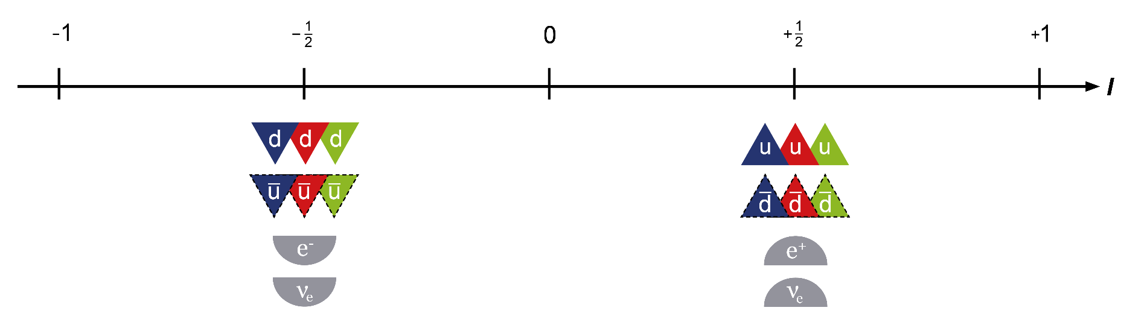

Schwache Ladung
Materieteilchen besitzen entweder eine
schwache Ladungszahl von $I=+\frac{1}{2}$ oder$I=−\frac{1}{2}$
    alle Materieteilchen nehmen an der schwachen WW teil
Schwache Ladung ist gequantelt

Slide 43

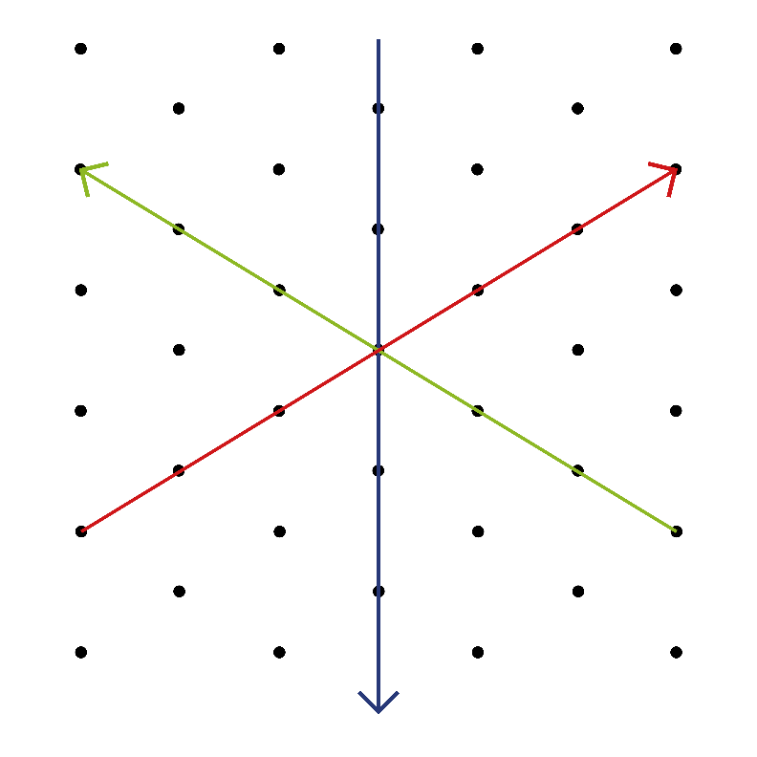
Starke Ladung
Quarks und Anti-Quarks besitzen eine starke Ladung (auch: „Farbladung“)
    Protonen und Neutronen bspw. bestehen aus Quarks
Ladung mit Vektorcharakter: Farbgitter

Slide 44
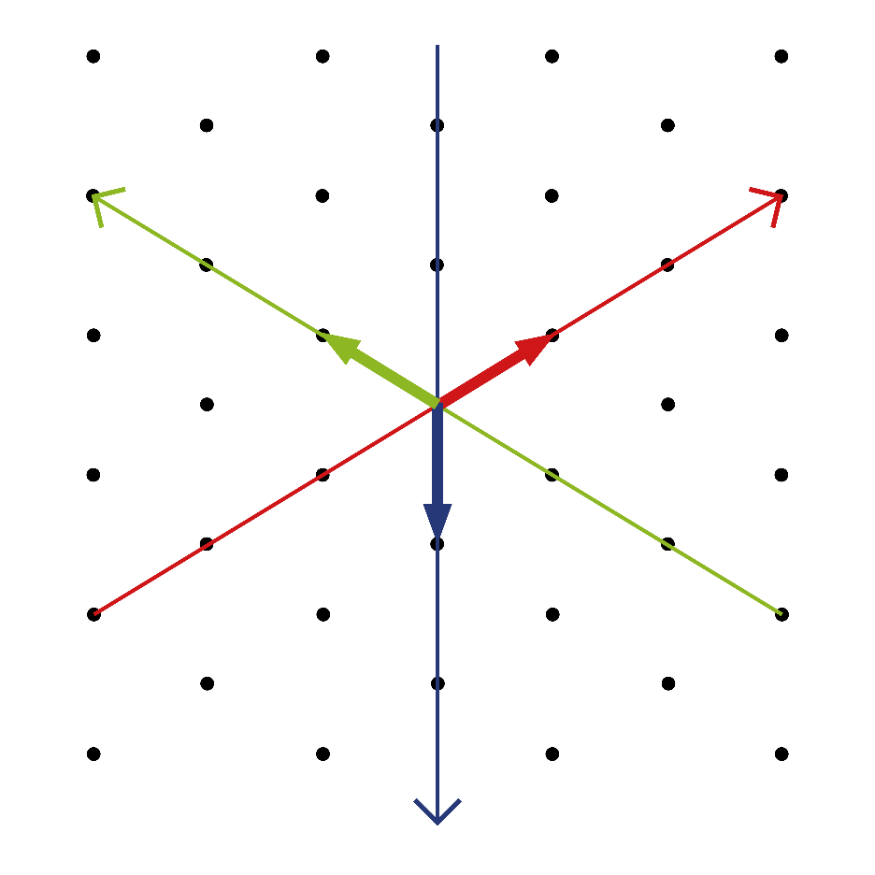
Starke Ladung
Farbladungsvektoren von Quarks

Slide 45
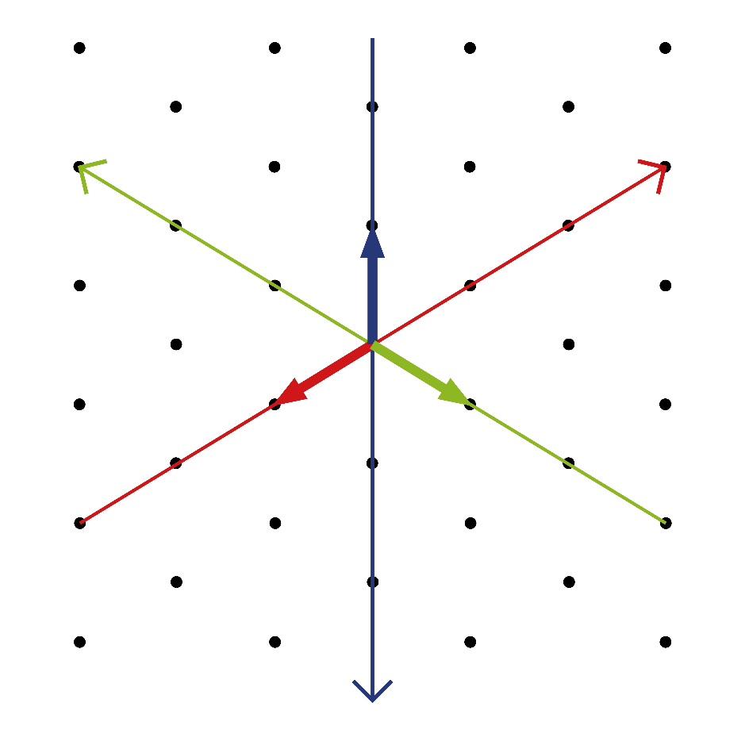
Starke Ladung
Farbladungsvektoren von Anti-Quarks

Slide 46

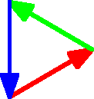
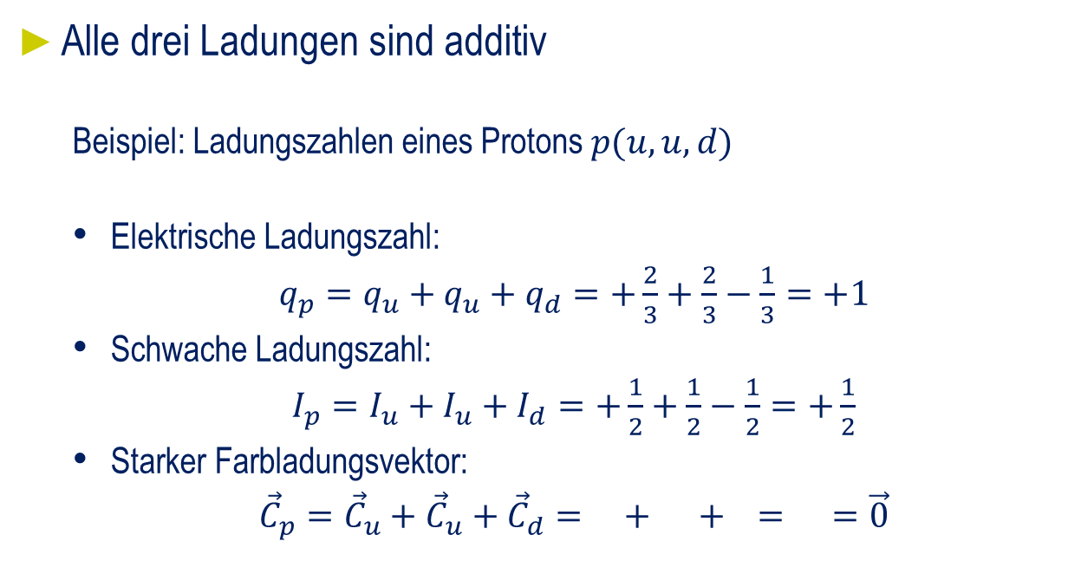
Alle drei Ladungen sind additiv
  Beispiel: Ladungszahlen eines Protons $p(u,u,d)$
  Elektrische Ladungszahl:
  $q_{p}=q_{u}+q_{u}+q_{d}=+\frac{2}{3}+\frac{2}{3}−\frac{1}{3}=+1$
  Schwache Ladungszahl:
  $I_{p}=I_{u}+I_{u}+I_{d}=+\frac{1}{2}+\frac{1}{2}−\frac{1}{2}=+\frac{1}{2}$
  Starker Farbladungsvektor:
  ${\vec{C}}_{p}={\vec{C}}_{u}+{\vec{C}}_{u}+{\vec{C}}_{d}= + + = =\vec{0}$

Slide 47
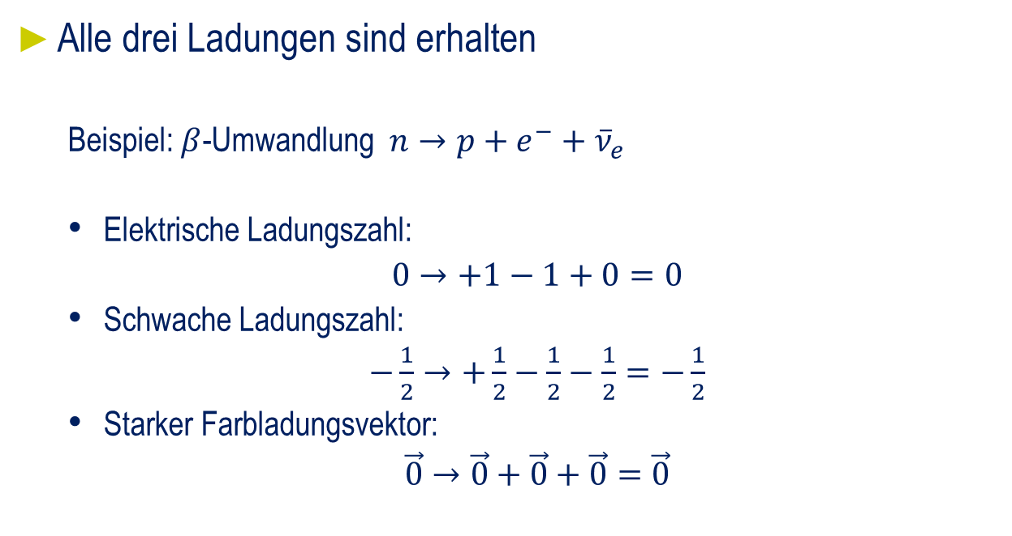
Alle drei Ladungen sind erhalten
  Beispiel: $β$-Umwandlung $n→p+e^{−}+{\overline{ν}}_{e}$
  Elektrische Ladungszahl:
  $0→+1−1+0=0$
  Schwache Ladungszahl:
  $−\frac{1}{2}→+\frac{1}{2}−\frac{1}{2}−\frac{1}{2}=−\frac{1}{2}$
  Starker Farbladungsvektor:
  $\vec{0}→\vec{0}+\vec{0}+\vec{0}=\vec{0}$

Slide 48
Alle drei Ladungen sind erhalten
mit Energie- und Impulserhaltung ist eine Vorhersage möglich, ob bestimmte Prozesse erlaubt oder unmöglich sind

Slide 49
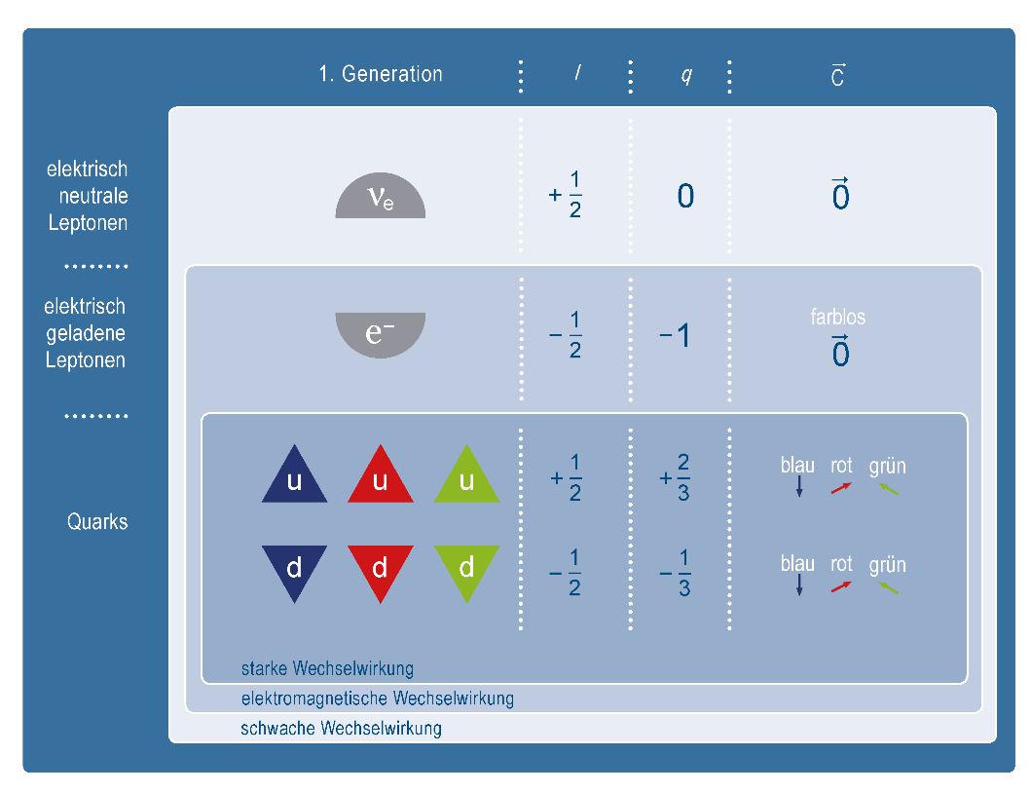
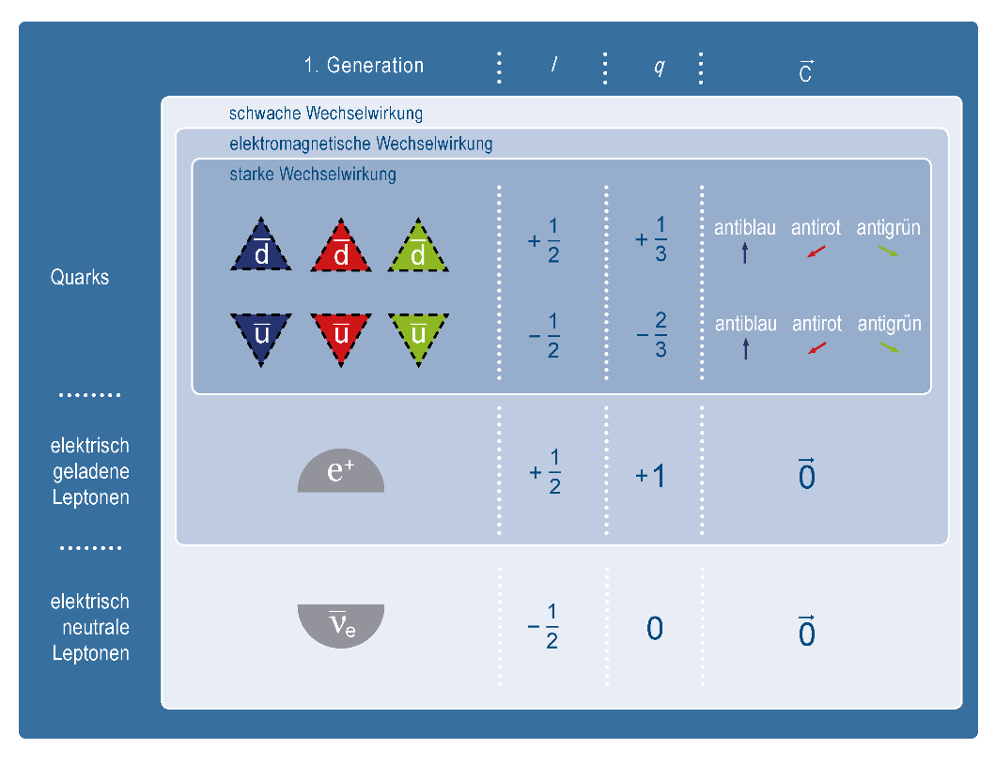
Übersichten
Antimaterie: Alle Ladungen entgegengesetzt

Slide 50
Zusammenfassung: Ladungen
Drei verschiedene Ladungen
  elektrisch
  schwach
  stark
Ladungen sind
  additiv
  erhalten
    --> Vorhersage zu erlaubten Prozessen
  gequantelt

Slide 51

Diskussion / Fragen – zum Fachvortrag I
15 Minuten Pause

Slide 52
Darstellen von Wechselwirkungen
Klassische Physik: Feldlinien
für Wechselwirkungen mit unendlicher Reichweite
hier: elektromagnetische Wechselwirkung
$$F=Q ∙ E$$
$$A=4πr^{2}$$
$$F \sim \frac{1}{4 π r^{2}}$$
Notes:
Die Fernwirkung der Gravitationskraft sowie der magnetischen und elektrischen Feldkraft werden in der klassischen Physik durch Felder beschrieben.
Elektrische Felder lassen sich durch Feldlinien beschreiben.
Gerade Pfeile zeigen von der positiven Ladung weg.
Die Stärke der „Kraft/WW“ ist proportional zur Dichte der Feldlinien.
Legt man nun eine 3-D-Kugel um die elektrisch positive Ladung, so ist die Kraft proportional zur Oberfläche der Kugel und damit proportional zu 1/r²

Slide 53

Darstellen von Wechselwirkungen
Analogie: Austausch eines Botenteilchens
Anstelle der
Feldlinien kann die
elektromagnetische
Wechselwirkung auch
durch den Austausch
eines Botenteilchens
beschrieben werden
Notes:
Es wird ein Photon von dem einem Teilchen erzeugt, welches zu dem anderen Teilchen übermittelt und vollständig absorbiert wird.

Slide 54


Feynman-Diagramme
Aufbau
Notes:
Vorstufe von Feynman-Diagrammen: Orts-Orts-Diagramm
Feynman-Diagramm: Orts-Zeit-Diagramm
Zeitachse- nach rechts
Teilchen werden wie folgt dargestellt:
-Materieteilchen (Quarks, Leptonen) als durchgezogene Linie mit einem Pfeil in der Mitte [in Zeitrichtung= Teilchen, entgegen Zeitrichtung=Antiteilchen]
-Bosonen: Photon, W+, W-, Z: gewellte Linie
-Gluonen: gekringelte Linie

Slide 55

Feynman-Diagramme
Begriffsklärung:
    Vertex / Vertices (plural)
    Wechselwirkung wird dadurch dargestellt, dass sich die Teilchen treffen (an einem „bestimmtem Ort“, zur einer „bestimmten Zeit“)
Vertex 1
Vertex 2
Notes:
Die Wechselwirkung zwischen Teilchen bildet man in einem x-t-Diagramm dadurch ab, dass sich die Teilchenlinien an einem bestimmten Ort* zu einer bestimmten Zeit* treffen.
*“bestimmter Ort“ und „bestimmte Zeit“ sind nur in Bezug auf die Darstellung im Orts-Zeit-Diagramm aufzufassen.
Der Ort und der Zeitpunkt einer Wechselwirkung unterliegen natürlich weiterhin der quantenmechanischen Unschärfe.

Slide 56


Grundbausteine 1/2
Abstrahlung und Einfang eines Botenteilchens
t
t

Slide 57

Grundbausteine 2/2
Paarvernichtung und Paarerzeugung
t
t

Slide 58

Prozesse
Rutherford-Streuung
Notes:
Oben:
Rutherford
x-y-Ebene (Stufe 1 Curriculum)
Mitte:
Rutherford
Feynman-Diagramm mit Blackbox (Stufe 2 Curriculum)
Unten:
Rutherford
Feynman-Diagramm ohne Blackbox (Stufe 3 Curriuculum)

Slide 59



Prozesse
Compton-Streuung
Notes:
Oben-Links:
Compton
x-y-Ebene (Stufe 1 Curriculum)
Oben-Rechts:
Compton
Feynman-Diagramm mit Blackbox (Stufe 2 Curriculum)
Unten:
Compton
Feynman-Diagramm ohne Blackbox (Stufe 3 Curriuculum)

Slide 60


Prozesse
$β^{−}$- Umwandlung
Notes:
Bei der Beta-Minus-Umwandlung wandelt sich ein Down-Quark des Neutrons in ein Up-Quark, ein Elektron und ein Anti-Elektron-Neutrino um.
Beide Grafiken mit Blackbox.

Slide 61

Prozesse
$β^{−}$- Umwandlung
Notes:
Deckt man die Blackbox auf, so ist erkennbar, dass das Down-Quark unter Aussendung eines W-Minus-Bosons sich in ein Up-Quark umwandelt.
Das W-Minus-Boson wandelt sich anschließend in ein Elektron und ein Anti-Elektron-Neutrino um.
DISKUSSION
Virtuelle Teilchen
Massendifferenz (Neutron-Proton)= 1,3 MeV/c²
Masse(W-Boson) = 80.400 MeV/c²
= virtuelles Teilchen
Darf überall auf der E-p-Ebene liegen (diese Aussage sollte man vielleicht nur zusätzlich auf Nachfrage erwähnen)
Analogie zur erzwungenen Schwingung

Slide 62

Feynman-Diagramme als Ladungsfluss-Diagramme

Slide 63
Zusammenfassung: Feynman-Diagramme
Wechselwirkungen werden in der Teilchenphysik durch den Austausch von Botenteilchen beschrieben
Wechselwirkungen werden mittels Feynman-Diagrammen dargestellt
  Diese können auch zur quantitativen Berechnung dienen
Eine Vorstufe der Feynman-Diagramme ist das x-y-Diagramm
Ein Feynman-Diagramm ist ein x-t-Diagramm (Zeitachse nach rechts)
Wechselwirkungen werden durch Vertices symbolisiert, an denen Teilchen emittiert, absorbiert, erzeugt oder vernichtet werden

Slide 64
„Teilchenzoo“ oder Ordnung?
Uns umgebende Materie besteht aus Up-und Down-Quarks, Elektronen und Elektron-Neutrinos
1936: Entdeckung des Myons
    Gleiche Ladungszahlen wie das Elektron
    200 Mal schwerer als das Elektron (Schwere „Kopie“ des Elektrons)
1975: Entdeckung des Tauons: schwere „Kopie“ des Myons

Slide 65

„Teilchenzoo“ oder Ordnung?
Entdeckung weiterer Teilchen
ausschließlich „schwere Kopien“ der Up- und Down-Quarks sowie des Elektrons und des Elektron-Neutrinos
    Von jedem der leichten Materieteilchen ($u, d, e^{−}, ν_{e}$) gibt es je zwei Kopien, die größere Massen besitzen.
Wie lassen sich Teilchen ordnen?

Slide 66

Anordnung von Teilchen in Generationen

Slide 67
Ordnungsschema: Analogie zum Periodensystem
Analogie zum Periodensystem der Elemente (PSE) in der Chemie
Drehen der Abbildung um 90° im Uhrzeigersinn
  Teilchen sind nach Ladungen geordnet analog den chemischen Elementen in die Hauptgruppen
  Im PSE sind die chemischen Elemente innerhalb einer Hauptgruppe von oben nach unten nach ihrer Masse aufsteigen geordnet
  Analog dazu sind auch die Elementarteilchen in den um 90° gedrehten Darstellungen bezüglich der drei Generationen aufsteigend von oben nach unten nach ihrer Masse geordnet

Slide 68


Ordnungsschema: Analogie zum Periodensystem
Gleiche Ladungen <-> Gleiche Eigenschaften
(“Lepton-Universalität”)
Welche Plätze gefüllt sind, ist nicht vorhergesagt
(Experiment !)
Muster wiederholt sich 2x für größere Massen
(Grund unbekannt!)

Slide 69

Teilchenumwandlungen als Schlüssel zur Ordnung
Schwache Wechselwirkung
  Nur bestimmte Paare von Teilchen beteiligt
  Unterscheiden sich in schwacher Ladungszahl $I$ und in elektrischer Ladungszahl $q$ immer genau um Betrag 1
  Dupletts bezüglich der schwachen Ladung
$\left(\begin{matrix}u \\ d\end{matrix}\right) \begin{matrix}I=+\text{1/2} \\ I=−\text{1/2}\end{matrix}\begin{matrix} q= +\text{2/3} \\ q= −\text{1/3}\end{matrix}$

Slide 70



Teilchenumwandlungen als Schlüssel zur Ordnung
Schwache Wechselwirkung
  Drei Up-Quarks mit Farbladungsvektoren , , oder haben alle schwache Ladungszahl $I=+\frac{\text{1}}{\text{2}}$, Down-Quarks hingegen $I=−\frac{\text{1}}{\text{2}}$
  $\left(\begin{matrix} \\ \end{matrix}\right),\left(\begin{matrix} \\ \end{matrix}\right),\left(\begin{matrix} \\ \end{matrix}\right)$

Slide 71


Teilchenumwandlungen als Schlüssel zur Ordnung
Starke Wechselwirkung
  Durch Gluonen nur Änderung der Farbladung eines Teilchens
  Drei verschiedene Farbladungsvektoren für Quarks:
  Quarks bilden Tripletts bezüglich der starken Ladung
$(\begin{matrix} & & \end{matrix})$

Slide 72



Botenteilchen: Umwandlung innerhalb Multipletts
Eine Rotation (~Eichsymmetrie) eines Quark-Multipletts
hat denselben Effekt wie Emission oder Absorption eines Gluons

Slide 73

Teilchenumwandlungen als Schlüssel zur Ordnung
Elektromagnetische Wechselwirkung
  Photonen besitzen keine Ladungen: durch elektromagnetische Wechselwirkung können die Ladungen eines Teilchens nicht geändert werden
  Alle Teilchen sind Singuletts bezüglich der elektrischen Ladung

Slide 74

Multipletts – Ladungen als Ordnungsprinzip
Zu jedem Teilchen gibt es ein zugehöriges Teilchen,
mit gleicher Masse jedoch entgegengesetzten Ladungen
Anti-Materieteilchen ebenfalls in drei Generationen

Slide 75

Zusammenfassung: Multipletts
Teilchen lassen sich anhand ihrer Ladungen ordnen
Experimentell findet man (nicht vorhersagbar!)
  Dupletts der schwachen Wechselwirkung
  Tripletts der starken Wechselwirkung
  Singuletts der elektromagnetischen Wechselwirkung
Umwandlungen nur innerhalb der Multipletts möglich

Slide 76
Vielen Dank für Eure Aufmerksamkeit!
www.teilchenwelt.de

Slide 77
Diskussion / Fragen – zum Fachvortrag II
Mittagspause

